Slide 1
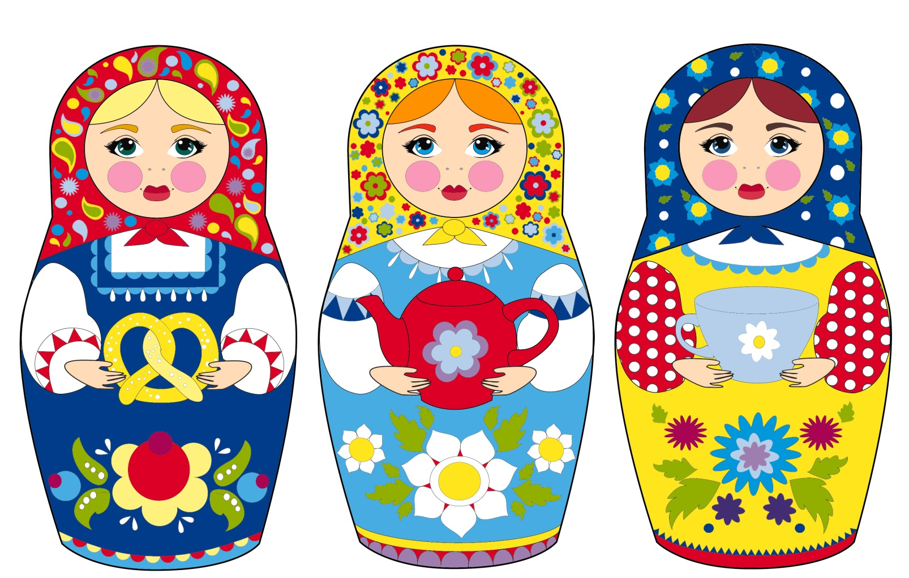
Матрёшкина сказка
Группа для детей с ТМНР «Родничок»
Воспитатели Коротыч М.К., Волошина Е.В.
Учитель-логопед Кириллова Е.В.
Учитель-дефектолог Шайкова Л.Е.

Slide 2
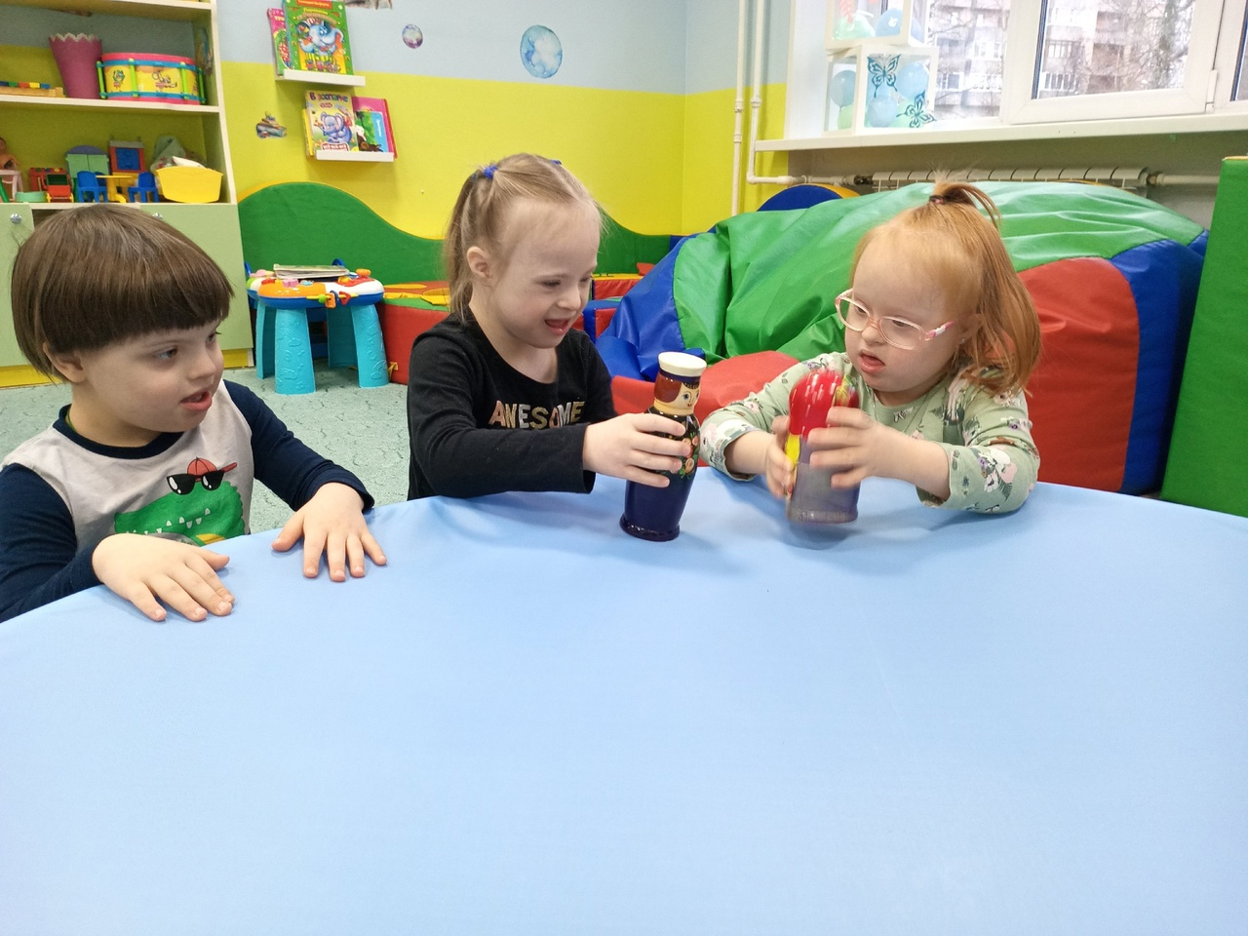
Знакомство с матрешкой
Беседы на бытовые темы: об игрушках. Воспитанники узнали из чего сделаны матрёшки и какими они бывают.

Slide 4
Расписная матрешка!
Воспитанники группы вместе с педагогами создали фотозону-большую матрешку и украсили ее, проявив творчество.

Slide 5
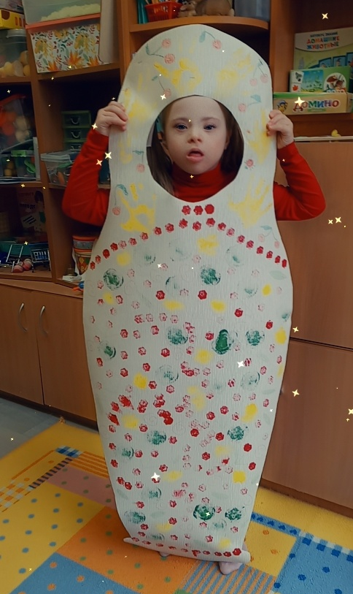
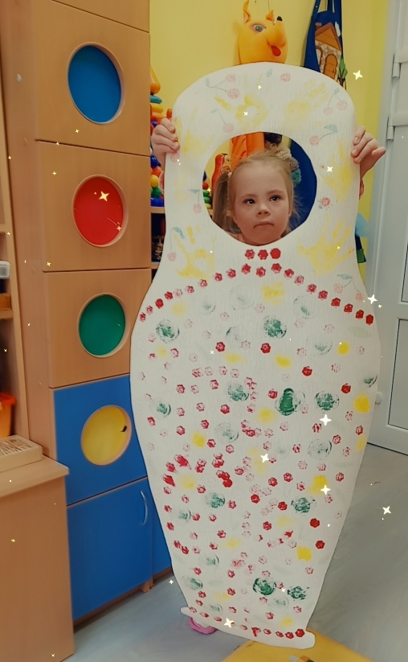
Вместе весело играть!

Slide 6
Мы с матрёшками играем, сказки России изучаем!

Slide 7
Приобщение дошкольников к книжной культуре в контексте реализации ФГОС ДО, ФАОП ДО.

Slide 8
Педагоги познакомили детей с русскими народными сказками, проигрывали сюжеты

Slide 9
Театрализованная деятельность по сказкам с использованием матрёшек.

Slide 10
Спасибо за внимание!

